Slide 1
отчет профсоюзной ПЕРВИЧНОЙ ОРГАНИЗАЦИИ КГБУЗ «КМКБ № 4» 2017 год
Докладчик: председатель ПО
Дресвянская Т.В.

Slide 2
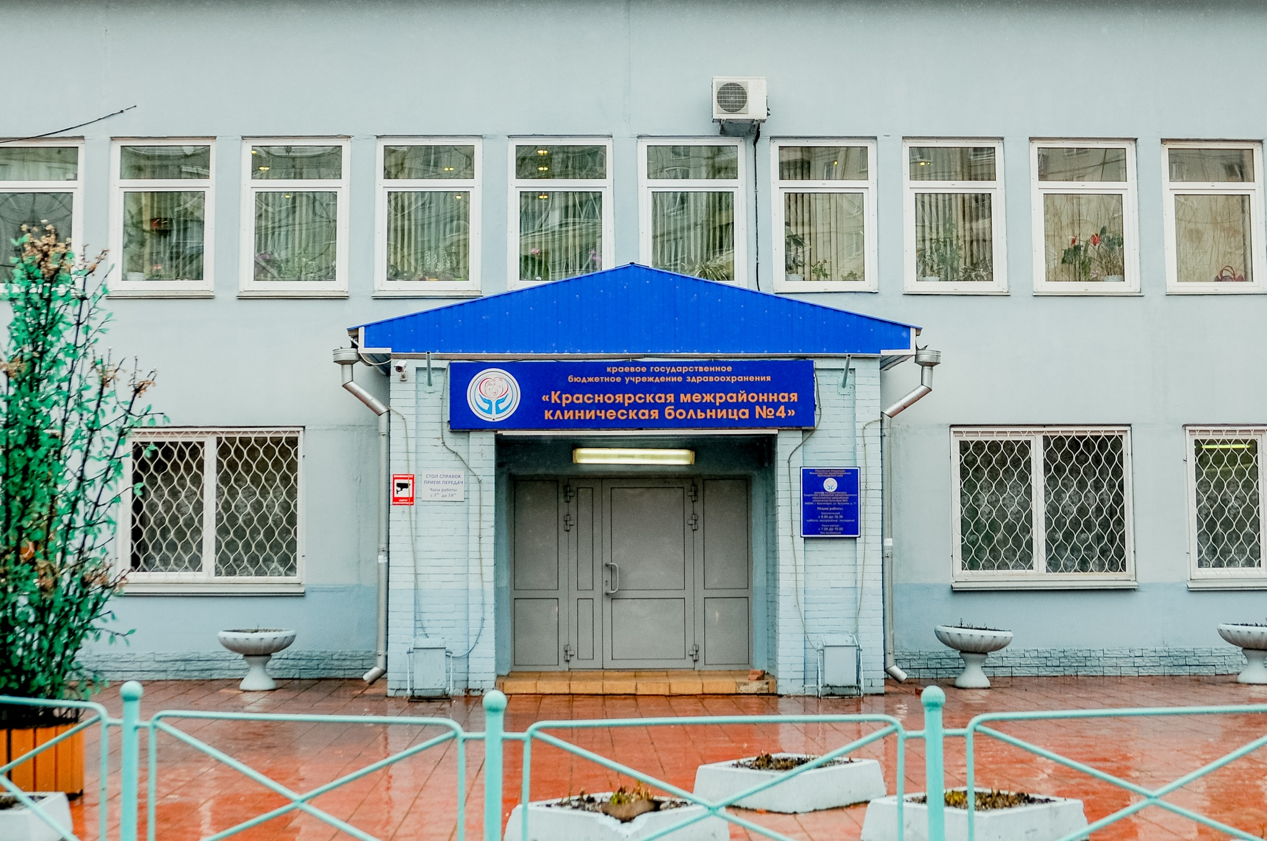

Slide 3
Численность сотрудников краевого государственного бюджетного учреждения здравоохранения «Красноярская межрайонная клиническая больница № 4» на сегодня составляет 756 человек. Членов профсоюза в нашей больнице – 387 сотрудников. Процент охвата составляет 51% от всех работников. Молодежь до 35 лет - 186 человек, за последний год вступило в профсоюз 65 чел.

Slide 4
Администрация «КМКБ №4» оказывает содействие и активно участвует в работе профкома, учитывает его мнение при разработке нормативно-правовых актов .
Утверждено Положение об оплате труда работников КГБУЗ «КМКБ № 4» с 01.01.2017
Председатель ПО ежемесячно принимает участие в заседаниях комиссии по стимулирующим выплатам.
Обновлен Коллективный договор и согласован с администрацией г. Красноярска 27.11.2017
Профсоюзный комитет больницы контролирует соблюдение требований охраны труда.
Совместно с профсоюзом проводится большая работа по наставничеству с молодыми специалистами

Slide 5
Наставничество в нашей больнице
С целью профессиональной адаптации молодых специалистов в учреждении, для ускорения вовлечения их в трудовой процесс был издан приказ о наставничестве в нашей больнице.
Заключено соглашение между наставником и наставляемым и разработан план работы по наставничеству.
Наставляемые отчитываются главному врачу о проделанной работе ежеквартально.

Slide 6
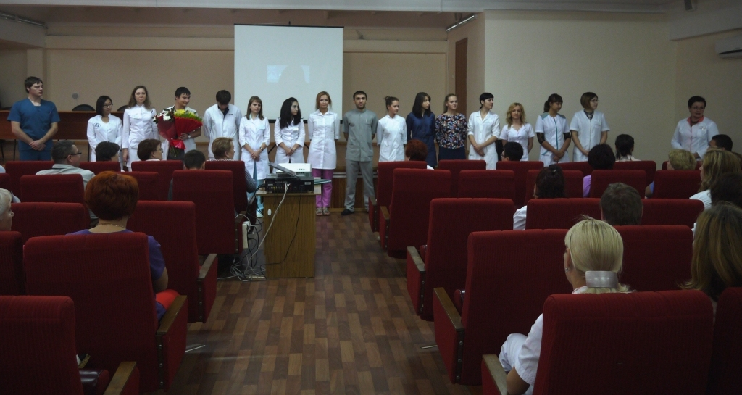

Slide 7
Охрана труда
Создана комиссия по охране труда.
Ежегодно в больнице проводятся:
- специальная оценка условий труда
- страхование работников, работающих в условиях профессионального риска.
- периодические медицинские осмотры персонала в соответствии с приказом МЗСР РФ №302н от 12.04.2011.

Slide 8
Специальная оценка условий труда
Информация об успешном опыте работы профсоюзной организации по защите прав работников при проведении СОУТ и предоставлении работникам гарантий и компенсаций за работу с вредными условиями труда в 2017 году*
1. Количество работников, на рабочих местах которых благодаря участию профсоюзной организации при проведении СОУТ удалось доказать наличие вредных условий труда:
всего 80 человек, в т.ч:
класс (подкласс) 3.1: у 12 человек;
класс (подкласс) 3.2: у 13 человек;
класс (подкласс) 3.3: у 55 человек;
класс (подкласс) 3.4: у 0 человек.

Slide 9
2. Благодаря участию профсоюзной организации удалось доказать предоставление гарантий и компенсаций за работу с вредными условиями труда в большем объеме, чем установлено статьями Трудового кодекса РФ:
2.1. Администрацией Учреждения, в соответствии со ст. 147 ТК РФ, работникам при классе условий труда 3.1 планировалось установить минимальную повышенную оплату труда в размере 4%, однако профсоюзной организации удалось добиться предоставления доплаты в более высоких размерах: 10, 15 и более процентов от оклада, в соответствии с Приложением № 2 постановления Правительства Красноярского края от 01.12.2009 N 619-п на рабочих местах 12 работников .
2.2. Администрацией Учреждения, в соответствии со ст. 117 ТК РФ, работникам при классе условий труда 3.2 планировалось установить минимальную продолжительность ежегодного дополнительного отпуска в размере 7 календарных дней, однако профсоюзной организации удалось добиться предоставления доп. отпуска продолжительностью 14 и более календарных дней в соответствии со Списком производств, цехов, профессий и должностей с вредными условиями труда, работа в которых дает право на дополнительный отпуск и сокращенный рабочий день от 25.10.1974 № 298/П-22, постановлением Правительства РФ от 06.06.2013 N 482 на рабочих местах 64 работников .

Slide 10
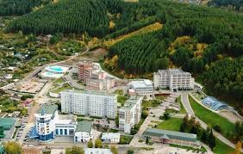
Ежегодно сотрудники больницы поправляют свое здоровье в санаториях-профилакториях Красноярского края. За период 2017 года -18 человек: * Санаторий Белокуриха – 9 человек *Санаторий Тесь- 8 человек *Санаторий Шушенское – 1 человек Жилищная комиссия под руководством Нечепаевой О.Н проводит работу по приведению списков сотрудников больницы, нуждающихся в улучшении жилищных условий, в порядок соответственно требований Постановления № 281 администрации города Красноярска. До настоящего времени, несмотря на ходатайство и предоставление списков , не решен вопрос о выделении комнат в общежитии. Так же не решен вопрос по льготным местам в детских садах для работников бюджетной сферы, в том числе для здравоохранения.

Slide 11
Молодежная политика
Участие в международном молодежном форуме ТИМ «Бирюса»
Круглый стол с молодыми специалистами на тему охрана труда
Круглый стол с молодыми специалистами на тему «Развитие, карьерный рост, проблемы»
Участие в спортивных мероприятиях
Организация проекта , дней здоровья и спорта ( каждое воскресенье молодые специалисты КМКБ 4, собираются в спортивном зале и проводят спортивные мероприятия)
Активное участие в молодежном совете профсоюза здравоохранения.
Участие в проекте лаборатория Профсоюза 2017 год
Съемка ролика в поддержку медицинского персонала «А ты с нами?!»
Участие в гражданском форуме «о людях 2017 год»
Проведение дискуссионной площадки о роле профсоюза в жизни больницы.

Slide 12
спорт
С целью пропаганды физической культуры и спорта как средства ведения здорового образа жизни, профилактики сердечно-сосудистых заболеваний, активного отдыха и укрепления здоровья работники КГБУЗ «КМКБ № 4» ежегодно принимают активное участие в Спартакиаде работников здравоохранения Красноярского края.
Мужчины и женщины учреждения каждое воскресенье встречаются на волейбольной площадке КГБУЗ «КМКБ № 20» и тренируют навыки игры в волейбол, что также устанавливает и развивает дружественные и деловые контакты между сотрудниками.

Slide 13
2017г
В программу Спартакиады включены следующие виды спорта:
мини-футбол
волейбол (мужчины)
волейбол (женщины)
настольный теннис (мужчины)
настольный теннис (женщины)
шахматы (мужчины)
шахматы (женщины)
плавание (мужчины)
плавание (женщины)
легкоатлетическая эстафета (бег), мужчины
легкоатлетическая эстафета (бег), женщины
боулинг
15. лыжные гонки – эстафета 4х1 км (мужчины, женщины).
По результатам Спартакиады - 2017 наше учреждение заняло третье общекомандное место. Женская команда на 4 месте, мужская на 5.

Slide 14
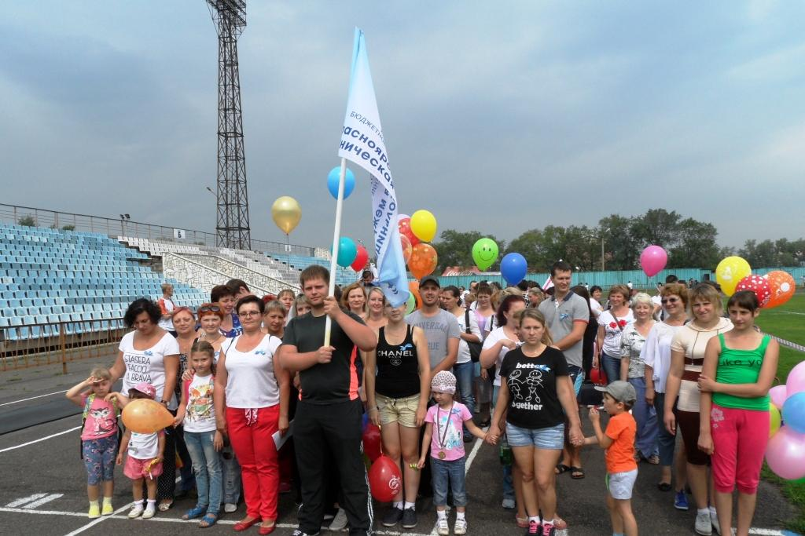

Slide 15
Наши праздники

Slide 16
Поездка на Бузим

Slide 17
День медицинского работника

Slide 18
Участие в митинге 9 мая

Slide 19
Участие в конкурсе агитбригад

Slide 21
Новой год , подготовка

Slide 22
Новый год: -Конкурс на лучшую поделку, на лучшую новогоднюю газету. -Детский новогодний утренник

Slide 23
Контроль и подведение экономических итогов за 2017 год
Общая сумма профсоюзных взносов на счету нашего учреждения за год – 528180-45% ( отчисление в КСП – 645553-55%)
Из них :
Материальная помощь – 135000р.
Культурно-массовые мероприятия и награждения юбиляров больницы: 474860р
Новогодние подарки – 33630р
Остаток на 01.01.2018г- 46373р
На беспроцентную ссуду – 1125000
Возврат на санаторно-курортное лечение – 156400
Информационно-пропагандистская работа – 8094
Физкультурно-оздоровительные мероприятия (приобретение формы для команд ) - 52764

Slide 24
Что делать? Куда обратиться?
Санаторно-курортное лечение : написать заявление о желании получить санаторно-курортное лечение ( 2отд. Рукосуева Т.А.)
Беспроцентный займ : написать заявление о желании получить беспроцентный займ.( Макарова Н)
Все желающие поработать и внести свои предложения в работу профсоюзного комитета: добро пожаловать !!!! Всегда рады !!!!

